Slide 1
第19课 资本主义国家的新变化

Slide 2
一、国家的宏观调控
含义
宏观调控亦称国家干预，是政府对国民经济的总体管理，是一个国家政府特别是中央政府的经济职能。它是国家在经济运行中，为了促进市场发育、规范市场运行，对社会经济总体的调节与控制。

Slide 3
主要措施：
凯恩斯主张加强国家对经济的干预，采取措施增加公共开支，降低利率，刺激投资和消费，以提高有效需求，实现充分就业。凯恩斯的经济学说，是对传统资本主义经济理论的一次革命，二战后在西方资本主义世界盛行。

Slide 4
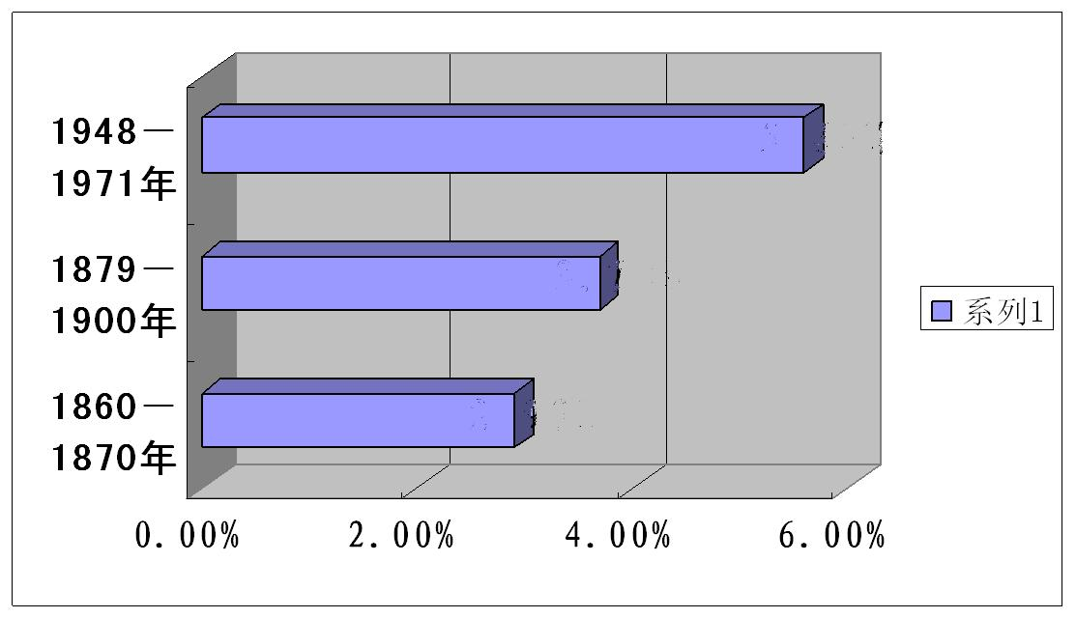
一、 国家的宏观调控
第19课 资本主义国家的新变化
从数据看结果
影响；
世界工业增长率示意图
1、积极 经济增长一度较快。
5.6%
3.7%
2.9%

Slide 5
一、 国家的宏观调控
第19课 资本主义国家的新变化
从数据看结果
主要资本主义国家1950——1982经济发展
时间
 | 1950-1973 | 1974-1982
国民生产总值年均增长率 | 6% | 2.4%
通货膨胀率 | 3.4% | 9.9%
项目
影响
2.消极：20世纪70年代“滞胀”时期，再次调整，减少干预
减少国家对经济的干预
削减社会福利开支
出售部分国有企业
“滞胀”后新调整
实质：资本主义国家生产关系的局部调整，不能根除经济危机。

Slide 6



（2）国际：建立资本主义世界经济体系
组成：
①金融：国际货币基金组织；
②投资：世界银行；
③贸易：关税与贸易总协定。

Slide 7
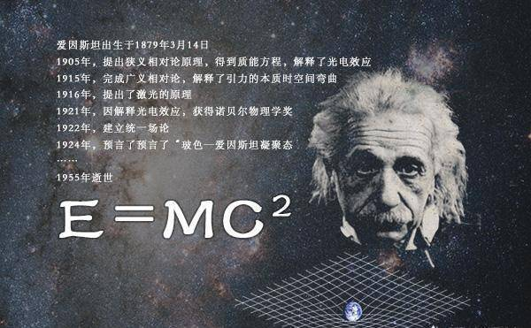

二、科学技术的新发展
1、背景
（1）20世纪科学理论的重大突破；
（2）两次世界大战的促进。
2、兴起：20世纪40年代中期
相对论和光量子理论的提出者
——爱因斯坦
量子理论的新表述
——薛定谔的猫

Slide 8





3、内容
（1）原子能的开发利用
（2）电子计算机与互联网
（3）空间技术和海洋技术
（4）新材料的出现
（5）生物工程技术
4、影响：使社会发展进入信息时代，劳动方式日益自动化和智能化，极大地提高了社会生产力。

Slide 9

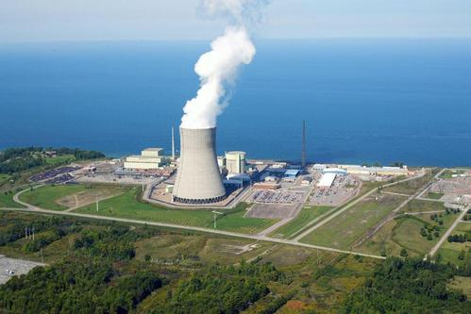




第19课 资本主义国家的新变化
二、 科学技术的发展
人类进入信息时代；
日益自动化和智能化；
提高了社会生产力。
电子计算机互联网技术
原子能的开发利用
空间技术
海洋技术
生物工程技术
新材料的出现及应用

Slide 10
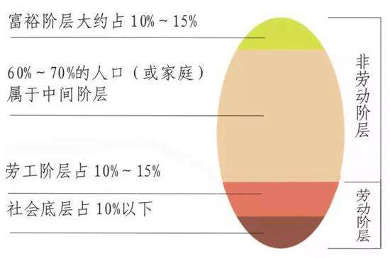
三、社会结构的新变化
1、背景：科学技术的新发展带来社会生产力的提高
2、表现
（1）农业和工业的人口比重下降，服务业的人口比重增加。
（2） “中间阶层”的人数增加。
3、实质：社会结构多层次化现象是资本主义生产力发展在生产关系上的反映。
经济部门 | 年份 | 美国 | 联邦德国 | 日本
农业 | 1950 | 12.2 | 23.2 | 50.7
 | 1990 | 2.8 | 5.1 | 7.2
工业 | 1950 | 34.7 | 42.2 | 22.2
 | 1990 | 25.8 | 40.5 | 33.6
服务业 | 1950 | 48.9 | 32.4 | 26.6
 | 1990 | 71.4 | 54.4 | 59.2

Slide 11
四、 “福利国家”与社会运动
第19课 资本主义国家的新变化
1、“福利国家”：
（1）含义：
（2）评价：
2、社会运动：
（1）原因：
（2）表现：

Slide 12
1、“福利国家”
（1）含义：是指国家通过构建社会保障体系，保证个人和家庭的经济安全；通过加大社会服务开支，保证全体公民享受较好的公共福利。
如果自由社会不能帮助众多的穷人，就不能保全少数富人。
——美国总统肯尼迪
(我们的)社会有一个梯子和一张安全网，梯子用来供人们自己努力改善生活，安全网则用来防止人们跌入深渊。
——英国首相撒切尔夫人

Slide 13


英国婴儿一度被认为是世界上最幸福的婴儿。
从摇篮到坟墓的福利

Slide 14

（2）评价
（1）在缓和收入分配不平等，保持社会稳定方面起到一定积极作用。
（2）增加了国家财政负担，当 70 年代发生“滞胀”后，西方国家减少社会福利。
（3）一定程度，降低了人民的工作积极性。
（4）没有从根本上触动资本主义生产资料的私有制，无法解决资本主义私有制的根本矛盾。
英国社会福利计划的各项开支占到了公共支出总额的 50% 。瑞典主要靠借债和赤字预算来维持社会福利的各项开支。在各国社会福利开支仍在不断增加的同时,各国的经济增长速度大幅度下降。联邦德国从 1970年到 80年代中期,领取维持日常生活救济的人数增加了一倍。70%以上的美国人反对政府在福利救济方面花更多的钱。

Slide 15
一个不能否认的事实
美国人口普查局定义的3700万“穷人”中展示的却是另一种景观：他们不仅有足够的食品，还拥有彩电、冰箱、洗衣机……每月可领到生活补助，可以免费医疗……
——《市场报》另一只眼看美国
不能否认的事实是什么？对美国社会的发展有何作用？
福利制度优越。有利于美国社会秩序稳定，
但也造成了沉重的财政负担。

Slide 16

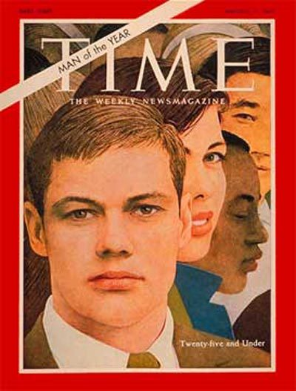

《时代周刊》年度风云人物
1963年
马丁·路德·金
1966年
25岁以下人士
1975年
美国妇女

Slide 17

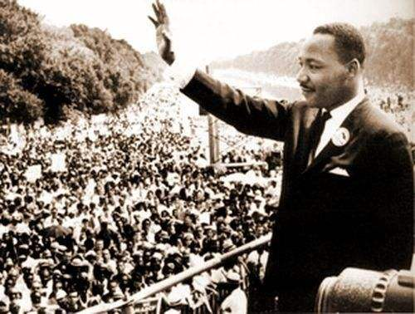
2、社会运动
（1）美国黑人民权运动，反对种族隔离和歧视政策。
我梦想有一天，这个国家会站立起来，真正实现其信条的真谛：“我们认为这些真理是不言而喻的——人人生而平等。”
我梦想有一天，在佐治亚的红山上，昔日奴隶的儿子将能够和昔日奴隶主的儿子坐在一起，共叙兄弟情谊。
……
我梦想有一天，我的四个孩子将在一个不是以他们的肤色，而是以他们的品格优劣来评价他们的国度里生活。

Slide 19
第19课 资本主义国家的新变化
看透本质
无论自由放任、国家干预，还是建立福利国家，实质都是资本主义制度的自我调节，其目的都是为了维护资本主义制度！
变化—统治的手段方法
不变—资本主义制度

Slide 20
第19课 资本主义国家的新变化
课堂小结
本课我们以美国为例讲述了资本主义出现的新变化，其实质是资本主义主动地寻求自我调节和调整的结果。资本主义之所以要主动地变化，既是利润最大化的需要，同时，也是在与社会主义制度较量的过程中，不得不采取的一些改善措施，包括借鉴社会主义的一些良好的经验。这些变化有其根源，受客观规律支配，一方面使其自身有了更好地发展，提高了实力，同时，也带来与自身相否定的因素。但是，这些变化未能根本解决资本主义固有的矛盾和问题。

